Slide 1
电工电子技术
第2 章
电路的暂态分析

Slide 2
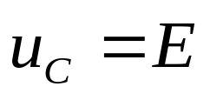
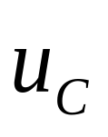
主要内容
分析对象：一阶线性直流电路
求解：暂态响应 i(t)、u(t) 及时间常数
概念：暂态、稳态 ; R、C、L及其特性
方法：换路定则(普适)、 三要素法(适用范围：一阶线性电路)
“稳态” steady state与 “暂态” transient state的概念
R
K
R
K闭合
+
+
E
…?…
_
E
_
C
t₀ ？
电路处于新稳态
电路处于旧稳态
新稳态
E
旧稳态
暂态
新稳态
暂态
旧稳态
(过渡过程)
t
t_{0 换路时刻}

Slide 3
暂态和稳态
稳态：电路处于稳定状态。对于直流电路U、I等电量为一稳定值的状态。稳态分析法
暂态：当电路中含储能元件---内因，换路时---外因，电路中电压、电流等电量有一个渐变过程。暂态分析法
过渡过程是一种自然现象，暂态过程有利有弊。
储能元件：理想情况下，通过其进行的能量转换可逆，且其自身不耗能。如电容、电感
耗能元件：通过其进行的能量转换不可逆。如电阻
换路：电路的接通、断开、参数改变、结构改变……
换路时刻？？？
L
C
R
电能
磁场能
电能
热能
电能
电场能

Slide 4
什么是一阶线性电路？
从元件看：
  只含有一个储能元件的线性电路
  虽含有多个储能元件，但是可以化简为一个储能元件的线性电路。
从求解方程看：一阶常系数线性微分方程
K
R
K
K
R
t=0
R
+
+
t=0
+
L
E
L
L
E
E
_
_
C
_
(c)
(a)
(b)
K
R
K
R
+
+
C
L
E
E
_
C
C
_
(d)
(e)

Slide 5

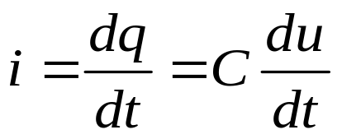
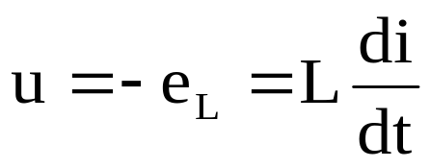
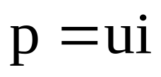
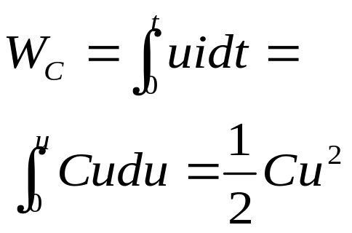
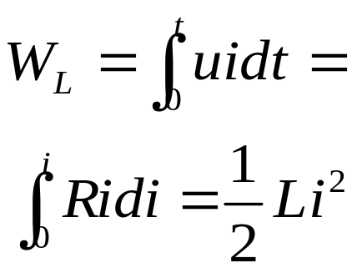
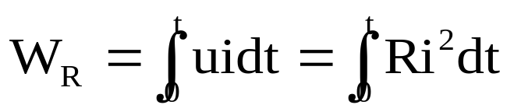
R、C 、L（1.3 内容）
K
R
i
电阻是耗能元件，其上电 流随电压比例变化，不存 在过渡过程。 | 因为能量的存储和释放需要一个过程，所以有电容的电路存在过渡过程。 | 因为能量的存储和释放需要一个过程，所以有电感的电路存在过渡过程。
t = 0
K
R
i
+
K
i
+
+
t=0
E
u
u
u
e_{L}
E
E
_
_
C
_
R

Slide 6
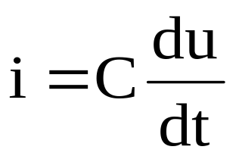
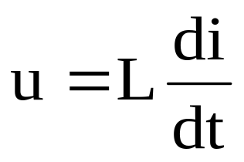
R、C 、L的处理方法（1.3 内容）
笔记
R、C 、L暂态和稳态下的处理、在直流电路和交流电路下的处理都不同！
以直流电路为例：
暂态时：
稳态时 R=R ,u=Ri C看作开路 i=0 L看作短路u=0

Slide 7
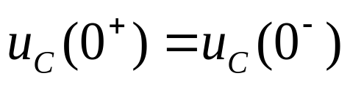
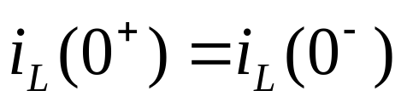
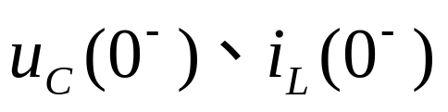
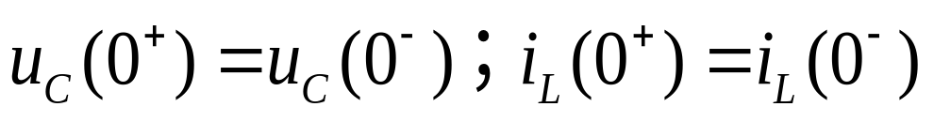
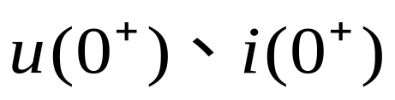
2.1 换路定则 电压电流初始值的确定
换路定则：在换路瞬间，电容上的电压、电感中的电流不能突变。
换路时刻：可以是任意时刻。以下以0时刻换路为例。
设：t=0 时换路
0⁻--- 换路前瞬间
则：
0⁺ --- 换路后瞬间
初始值：电路中 u、i 在 t=0⁺ 时 的大小。
常见的初始值有几个？
不能突变的初始值怎么求？能突变的初始值怎么求？求解顺序？
初始值求解步骤：
(1) 由 t=0⁻ 的电路 求 稳态分析法
(2) 根据换路定则得出：
(3) 根据 t=0⁺的电路，求未知的 稳态分析法

Slide 8
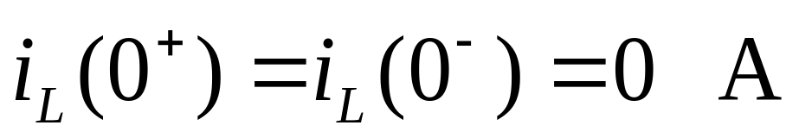

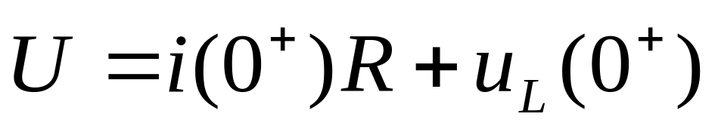
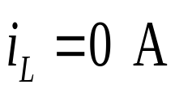
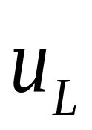

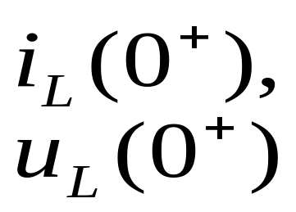
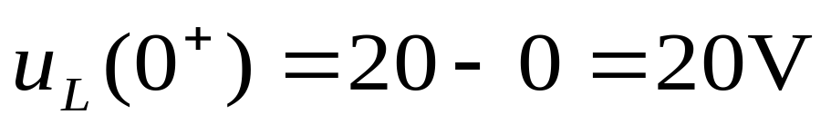
例1
K
u_{R}
解:
根据换路定理
t=0
i_{L}
U
u_{L}
不能突变
已知: R=1kΩ,
L=1H , U=20 V、
换路时电压方程 :
开关闭合前
发生了突跳
设 时开关闭合
∴
求 :

Slide 9

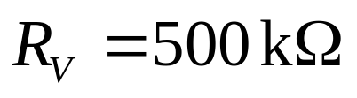
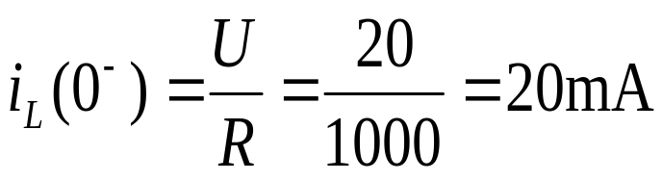
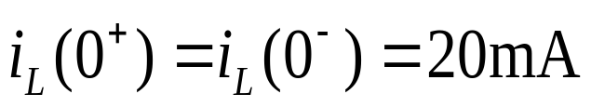
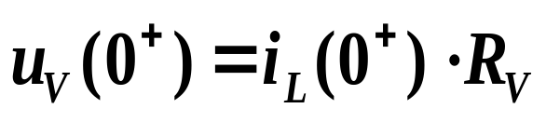
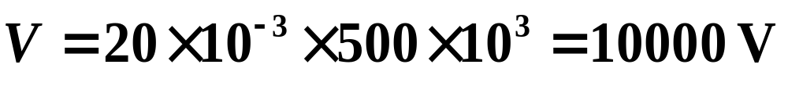
例2
K
.
L
已知:
i_{L}
电压表内阻
U
V
u_{V}
设开关 K 在 t = 0 时打开。
R
求: K打开的瞬间,电压表两端的电压。
解:
换路前
换路瞬间
(大小,方向都不变)
设电压表两端电压如图所示，则
注意:实际使用中要加保护措施

Slide 10
2.2一阶电路暂态过程分析方法
电
路
状
态
零状态、非零状态： 换路前电路中的储能元件均未贮存能量，称为零状态 ；反之为非零状态。
零输入、非零输入：电路中无电源激励（即输入信号为零）时，为零输入；反之为非零输入。
零状态响应：零状态下的响应，即非零输入响应。
暂态响应
零输入响应：零输入状态下的响应，即非零状态响应。
全响应：既非零输入状态，也非零状态下的响应。
全响应=零输入响应＋零状态响应

Slide 11

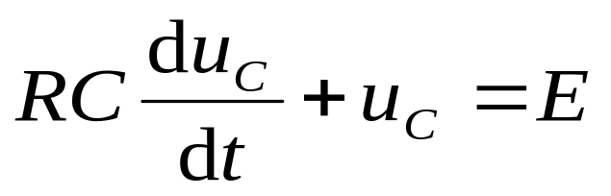
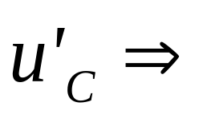
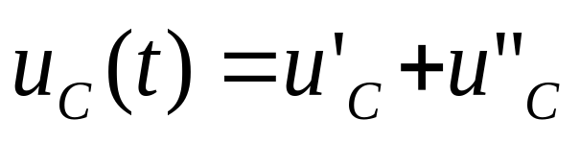
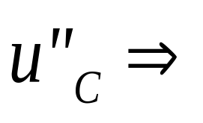
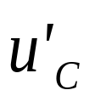
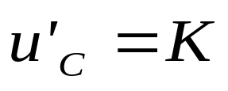
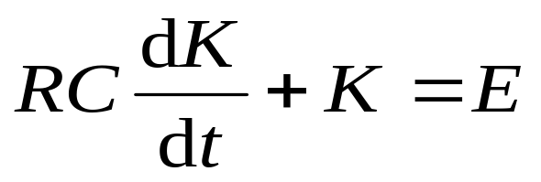

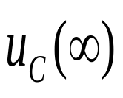
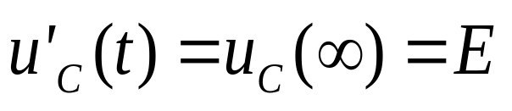
2.2.1 经典法求解暂态响应 例：RC电路的零状态响应
一阶常系数线
性微分方程
+
K
R
C
_
E
由数学分析知此微分方程的解由两部分组成：
方程的特解
对应齐次方程的通解（补函数）
1. 求特解 ——
和外加激励信号具有相同的形式。在该电路中，令
(K为常数）。代入方程，得：
在电路中，通常取换路后的新稳态值 (记做： ) 作特解，故此特解也称稳态分量或强制分量。所以该电路的特解为：

Slide 12
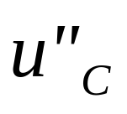
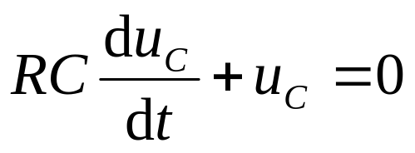
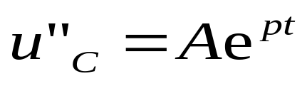
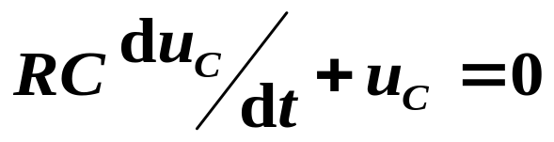
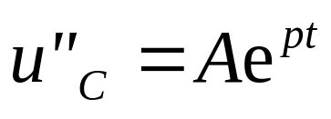


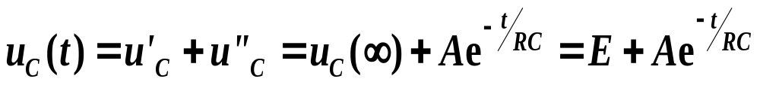
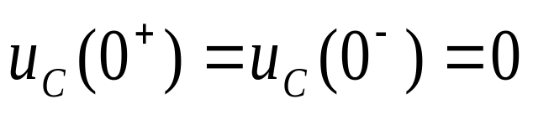
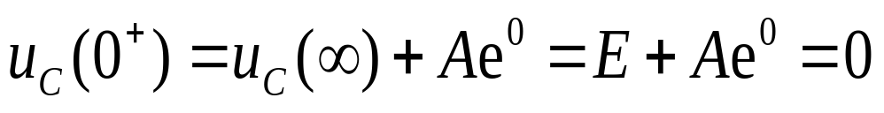
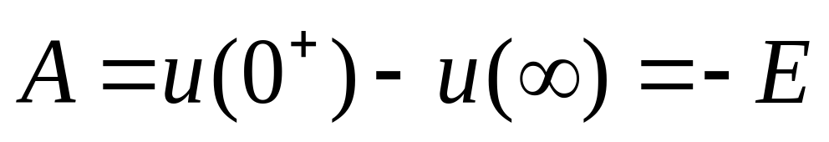
2. 求齐次方程的通解 ——
通解即： 的解。
A为积分常数
其中:
其形式为指数。设：
P为特征方程式的根
随时间变化，故通常称为自由分量或暂态分量。
♥
将
代入齐次方程:
求P值:
得特征方程：
故：
♥
求A:
代入该电路的起始条件
得:
所以

Slide 13
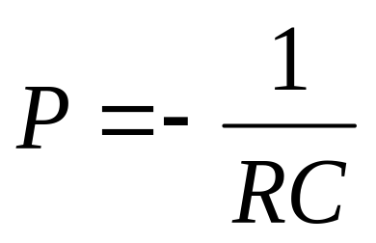
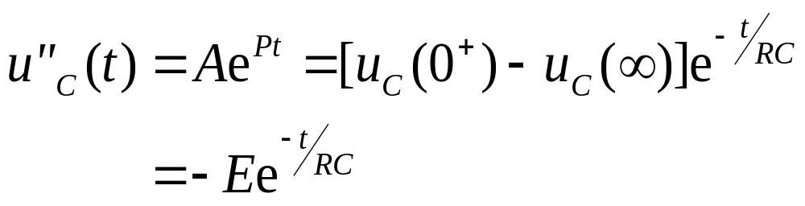
故齐次方程的通解为 ：

Slide 14
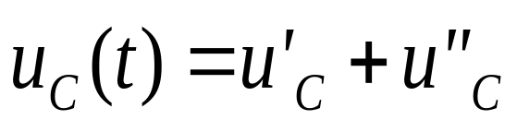

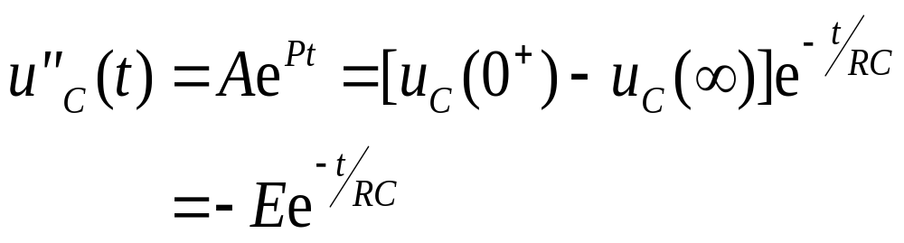
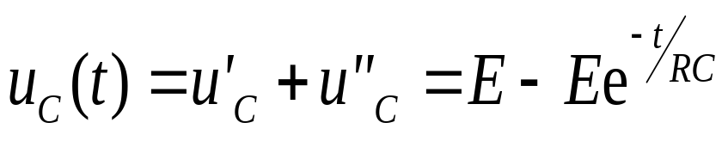
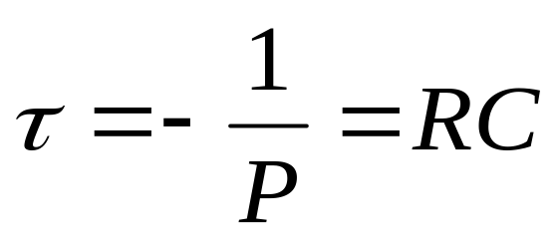

3. 微分方程的全解
K
R
+
C
E
_
R: 欧姆
定义时间常数：
单位
C：法拉
τ：秒
的物理意义: 决定电路过渡过程变化的快慢。

Slide 15
















关于时间常数的讨论
K
R
t
0
+
C
0
0.632E
0.865E
0.982E
0.993E
0.998E
E
_
u_{C}
E
0.632E
E
t
t
τ

Slide 16








RL电路的暂态分析
对于只含一个 L 的电路，将 L 以外的电 路,
视为有源二端网络,然后求其等效内阻 R'。则:
K
t =0
R
+
E
_
L
t=0
R₁
R
R₂
+
R
L
E_{d}
I_{S}
-
L

Slide 17






2.2.2 三要素法
一阶电路的全响应
K
R
全响应=零输入响应＋零状态响应
+
根据经典法推导的结果：
C
_
E
可得一阶电路微分方程解的通用表达式：
式中 代表一阶电路中任一电压、电流函数。其中三要素为:
τ
----初始值
----稳态值
----时间常数
三要素可以唯一确定

Slide 18



三要素法求解过渡过程要点
笔记
.
分别求初始值、稳态值、时间常数；
.
将以上结果代入过渡过程通用表达式；
.
画出过渡过程曲线（由初始值→稳态值）
。
（电压、电流随时间变化的关系）
终点
起点
t

Slide 19




“三要素”的计算（之一、二)---初始值、稳态值求解
笔记
初始值
求解步骤:
（计算举例见前换路定则）
(1) 由 t=0⁻ 的电路 求 稳态分析法
(2) 根据换路定则得出：
(3) 根据 t=0⁺的电路，求未知的 稳态分析法
稳态值
求解步骤:
∞
(1) 画出t= 的电路（注意:直流激励情况下,令C开路, L短路）；
(2) 求换路后所求未知数的稳态值。稳态分析法
注: 在交流电源激励的情况下，要用相量法来求解。
t=0
例子--求稳态值
t =0
2Ω
4 k
4k
+
3Ω
10V
3Ω
-
C
u_{c}
4mA
L
3k

Slide 20







“三要素”的计算（之三)---时间常数求解
原则:
要由换路后的电路求。同一电路中各物理量的 是一样的
R、C 电路 τ 的求解
---等效 R、C 乘积
1. 对于只含一个R和C的简单电路
2. 对于只含一个C 的电路，将 C 以外的电 路,视 为有源二端网络,然后求其等效内阻 R'。则:
3. 对于含多个 C 的一阶线性电路，先求等效电容C' ；将C' 以外的电 路,视 为有源二端网络,然后求其等效内阻 R'。则:
R、L 电路 τ 的求解
---等效 R、L 乘积
类似R、C 电路的三种情况，
对应三个计算公式：

Slide 21




RC 电路τ 的计算举例
要由换路后的电路求。
t=0
R₁
+
E
R₂
-
C
√
+
E_{d}
-
C

Slide 22










R-C电路的暂态响应
t=0
R
K
E
R
+
C
C
E
t
_
C 在 u_{i} 加入前未充电
0
零状态响应(充电）
全响应(充电放电）
E
t
1
K
0
T
t=0
R
2
+
E
E
t
-
C
t
0
零状态
响应
零输入
响应
0
零输入响应（放电）
几次换路?u_{c}(t)=?

Slide 23















例1
已知：K 在t=0时闭合，换路前电路处于稳态。求: u_{L}(t)
2Ω
1Ω
解：
第一步:求初始值
R₁
R₃
3A
K
R₂
L
L
I_{S}
1H
3A
t=0
2Ω
t =0¯时电路
第二步:求稳态值
第三步:求时间常数
L
L
t =∞时电路
t =0⁺时电路
第四步: 将三要素代入通用表达式，得

Slide 24

第五步: 画过渡过程曲线（由初始值→稳态值）
0V
t
稳态值
-4V
起始值

Slide 25





例2
已知：开关 K 原处于闭合状态，t=0时打开。
求：u_{c}(t)
2k
3k
解：三要素法
R₁
R₂
E
+
1μ
由t= 0⁻电路(C开路），得
10V
K
_
C
u_{c}
t =0
由t= 0⁺电路，根据换路定则，得
起始值:
由t= ∞电路(C开路），得
稳态值:
由t＞0电路，得
时间常数:
则，根据三要素法，得全响应

Slide 26


例3---多次换路情况
已知：开关 K 原在“3”位置，电容未充电。
当 t ＝0 时，K合向“1”；
t ＝20 ms 时，K再 从“1”合向“2”
求：
3
K
R₁
1k
1
2
R₃
+
2k
3μF
1k
E₁
+
E₂
R₂
_
C
3V
_
5V

Slide 27









解：第一阶段 （t = 0 ~ 20 ms，K：3→1）
t =∞时电路
3
K
R₁
1k
稳态值
+
R₁
1
E₁
_
3V
R₂
+
R₂
3V
E₁
_
2k
C
3μF
t =0⁺时电路
初始值
+
R₁
时间常数
E₁
_
3V
R₂
C
其中，（ 0 <t< 20 ms）

Slide 28


第一阶段波形图
0 <t< 20 ms
下一阶段
的起点
3
2
t
1
t
20ms
20ms
说明： 1，t=20 ms 是第二次换路发生的时刻； 2， τ ＝2 ms, 5τ ＝10 ms； 20 ms > 10 ms , t=20 ms 时，可以认为电路已基本达到稳态； 3， t=20 ms 前后哪个可以突变，哪个不可以，在波形图上如何体现？

Slide 29







第二阶段: t>20ms （K由 1→2）
K
R₁
1k
1
解：
起始值
R₁
2
R₃
1k
+
R₂
+
R₃
2k
3μ
_
E₂
3V
E₁
_
+
R₂
C
t=20 ⁺ ms 时电路
E₂
5V
_
稳态值
时间常数
R₁
R₃
+
R₂
_
E₂
t =∞时电路

Slide 30




两阶段总响应
t=20ms前后，有没有突变的量？，见总波形图

Slide 31

总波形
u_{c}(V)
2.5
u_{c}始终是连续的
不能突变
2
t
20ms
i(mA)
是可以
突变的
3
1.5
1.25
1
t
20ms

Slide 32



多次换路情况下的三要素法
假设各个换路时刻为:t0 、t1 、t2 、…，
则存在多个过渡过程，每个过程的三要素都有可能不同，
暂态响应要分段来求
t₀~t₁：
t₁~t₂：
t₂~t₃：
……
……

Slide 33
*2.3 一阶电路的脉冲响应
2.3.1 微分电路
2.3.2 积分电路

Slide 34




2.3.1 微分电路
C
+
+
-
+
R
E
-
t=0 ~ T
t >T
条件：τ<< T
τ
<<
Τ
由于 ，充放电很快，除了刚
开始充电或放电的一段极短的时间之外，
，因而
E
t
T
u
=
u
+
u
≈
u
>>
u
i
c
0
c
0
t
电路的输出近似为输入信号的微分

Slide 35

2.3.2 积分电路
t= 0 ~ T
t >T
R
+
+
+
E
-
C
-
-
条件：τ>> T
τ
>>
Τ
由于 ,充放电很慢，
即u_{c}增长和衰减很缓慢，
充电时
，因此
，或 所以输出电压为
E
u
=
u
<<
u
t
0
=
c
+
R
u
u
u
≈
u
=
Ri
i
R
0
R
T
u
i
=
i
R
t
电路的输出近似为输入信号的积分

Slide 36
本章小结 P48
求解：暂态响应i(t)、u(t)及时间常数
分析对象：一阶线性直流电路
暂态和稳态概念
C、L及其特性
换路定则
一阶电路暂态分析的三要素法

Slide 37
本章结束
谢谢

